Slide 1


BDO ARGENTINA — WEBINAR
Comunicación “A” 8398 del BCRA
Gestión de riesgos de tecnología, seguridad y terceros
Qué cambia para bancos y PSP, y cómo implementarlo en la práctica
9:00 a 10:30 hs
Dirigido a entidades financieras, bancos y proveedores de servicios de pago (PSP)

Slide 2

INTRODUCCIÓN
El principal impacto de la norma
No es solo normativa interna
Implica un cambio real en la gestión de tecnología, seguridad y riesgos — no alcanza con actualizar políticas.
PSP = Bancos
Terceros dentro del gobierno de TI
Los proveedores de servicios de pago pasan a ser sujetos obligados, con requisitos regulatorios equiparados a las entidades financieras.
La gestión de terceros se incorpora al ámbito del gobierno y la gestión de tecnología, no como algo aparte.
Resiliencia operacional
Se menciona por primera vez para este universo ( Com. “A” 8249, que no aplicaba a PSP).

Slide 3




PRINCIPALES IMPACTOS
Qué exige puntualmente la Com. “A” 8398
Marco de gestión de riesgos
Gobierno de tecnología
Mejora continua
Resiliencia operacional
Tecnológicos y de seguridad de la información, formalizado y documentado.
Roles, responsabilidades y procesos claros de decisión sobre TI.
El marco debe revisarse y actualizarse de forma periódica, no ser estático.
Alineación explícita con los objetivos de continuidad del negocio.

Slide 4

SOBRE LA TERCERIZACIÓN
“Tercerizar no libera a la entidad de sus obligaciones legales y reglamentarias ante el BCRA”
La norma marca una responsabilidad no transferible: la entidad sigue siendo la responsable final ante el regulador, más allá de quién preste el servicio.

Slide 5




GESTIÓN DE TERCEROS
El ciclo de vida del tercero, de punta a punta
ETAPA 1
ETAPA 2
ETAPA 3
ETAPA 4
Antes de la contratación
Contratación
Durante la relación
Finalización
Due diligence, RFP, criticidad y encuadramiento del servicio.
Análisis legal, cláusulas mínimas y evaluación del dueño del servicio.
Monitoreo de SLAs y del cumplimiento de condiciones pactadas.
Transición ordenada y eliminación de datos sensibles.
TRANSVERSAL A TODAS LAS ETAPAS
• Análisis de riesgos
• Monitoreo
• Mitigación de riesgos
• Formalización contractual

Slide 6

NOVEDADES — PÁRRAFOS NUEVOS
Certificación intragrupo: la letra chica que se olvida
Cambios relevantes durante el ciclo
Formalización contractual (punto 10.2)
Actividad, ubicación geográfica y subcontrataciones.
Intragrupo: cambios relevantes requieren nueva certificación escrita del supervisor del país de origen.
Aplica “en todos los casos”, no solo a proveedores dentro de la taxonomía crítica.
Amplía el alcance respecto a la interpretación anterior de los bancos.
Particularidad PSP: algunas entidades son a la vez sujeto obligado y proveedor de servicios de pago, alcanzadas por ambos lados de la norma.

Slide 7


GESTIÓN PRÁCTICA
Terceros y subcontrataciones: qué hay que tener armado
Marco contractual y due diligence
Due diligence previo a la contratación e identificación de riesgos antes de contratar.
Subcontratistas críticos
Foco solo en las subcontrataciones críticas para el servicio prestado (ej.: un proveedor cloud es crítico por defecto).
Inventario ampliado
Sumar una capa de subcontratados al inventario de terceros: servicio, actividades, ubicación geográfica y notificación a la entidad.
Derechos de auditoría
Deben extenderse al subcontratado —no solo al tercero directo—, incluyendo acceso de la SEFyC.
Recertificación periódica
Exigir formalmente la recertificación de subcontratantes de terceros en los casos de intra-grupo.

Slide 8
SEGUNDA PARTE
Implementación práctica
Cómo bajar la norma a un modelo de gestión concreto: estructura conceptual y enfoque de implementación en espiral.

Slide 9
CAMBIO DE ENFOQUE
Del assessment inicial completo a la implementación espiralada
ANTES
AHORA
Assessment inicial completo
Implementación en espiral
Relevamiento exhaustivo de todo el ecosistema antes de actuar.
Ciclos largos: se avanza recién al finalizar el diagnóstico completo.
Alto riesgo de que el resultado quede desactualizado antes de implementarse.
Se arranca directo desde lo más crítico, sin esperar un diagnóstico total.
Cada iteración entrega valor: priorización, rediseño y mejora de herramientas.
El alcance se amplía en espiral, incorporando gradualmente el resto del negocio.

Slide 10
¿POR DÓNDE EMPEZAMOS?
Ejes de análisis
Estratégicos
Negocios
Soporte
Estructura
Gobierno
Procesos Gobierno de IT
1era
Línea
Gestión - Procesos
IT
Seguridad
Servicios
Información
Continuidad de Negocios
Riesgos de Terceros
2da
Línea
Riesgos de IT
Resiliencia

Slide 11
ESTRUCTURA DEL MODELO
Un modelo de tres capas, no tres proyectos separados
RESILIENCIA (CAPA TRANSVERSAL)
IT y Seguridad
Los dos grandes bloques operativos dentro del gobierno de TI.
GOBIERNO DE TI
Arquitectura · Estrategia
Datos · Terceros
NÚCLEO
Ejes de implementación
Entidad, modelo de
negocio, 3 líneas
de defensa, COBIT
1ª y 2ª línea de defensa (vertical) cruzadas con COBIT (horizontal); la matriz RACI es el elemento concreto de implementación.
Información / Monitoreo
Componente hoy faltante en la mayoría de las entidades, asociado a niveles de madurez 4 y 5.
Riesgos tecnológicos · Continuidad · Riesgos de terceros

Slide 12
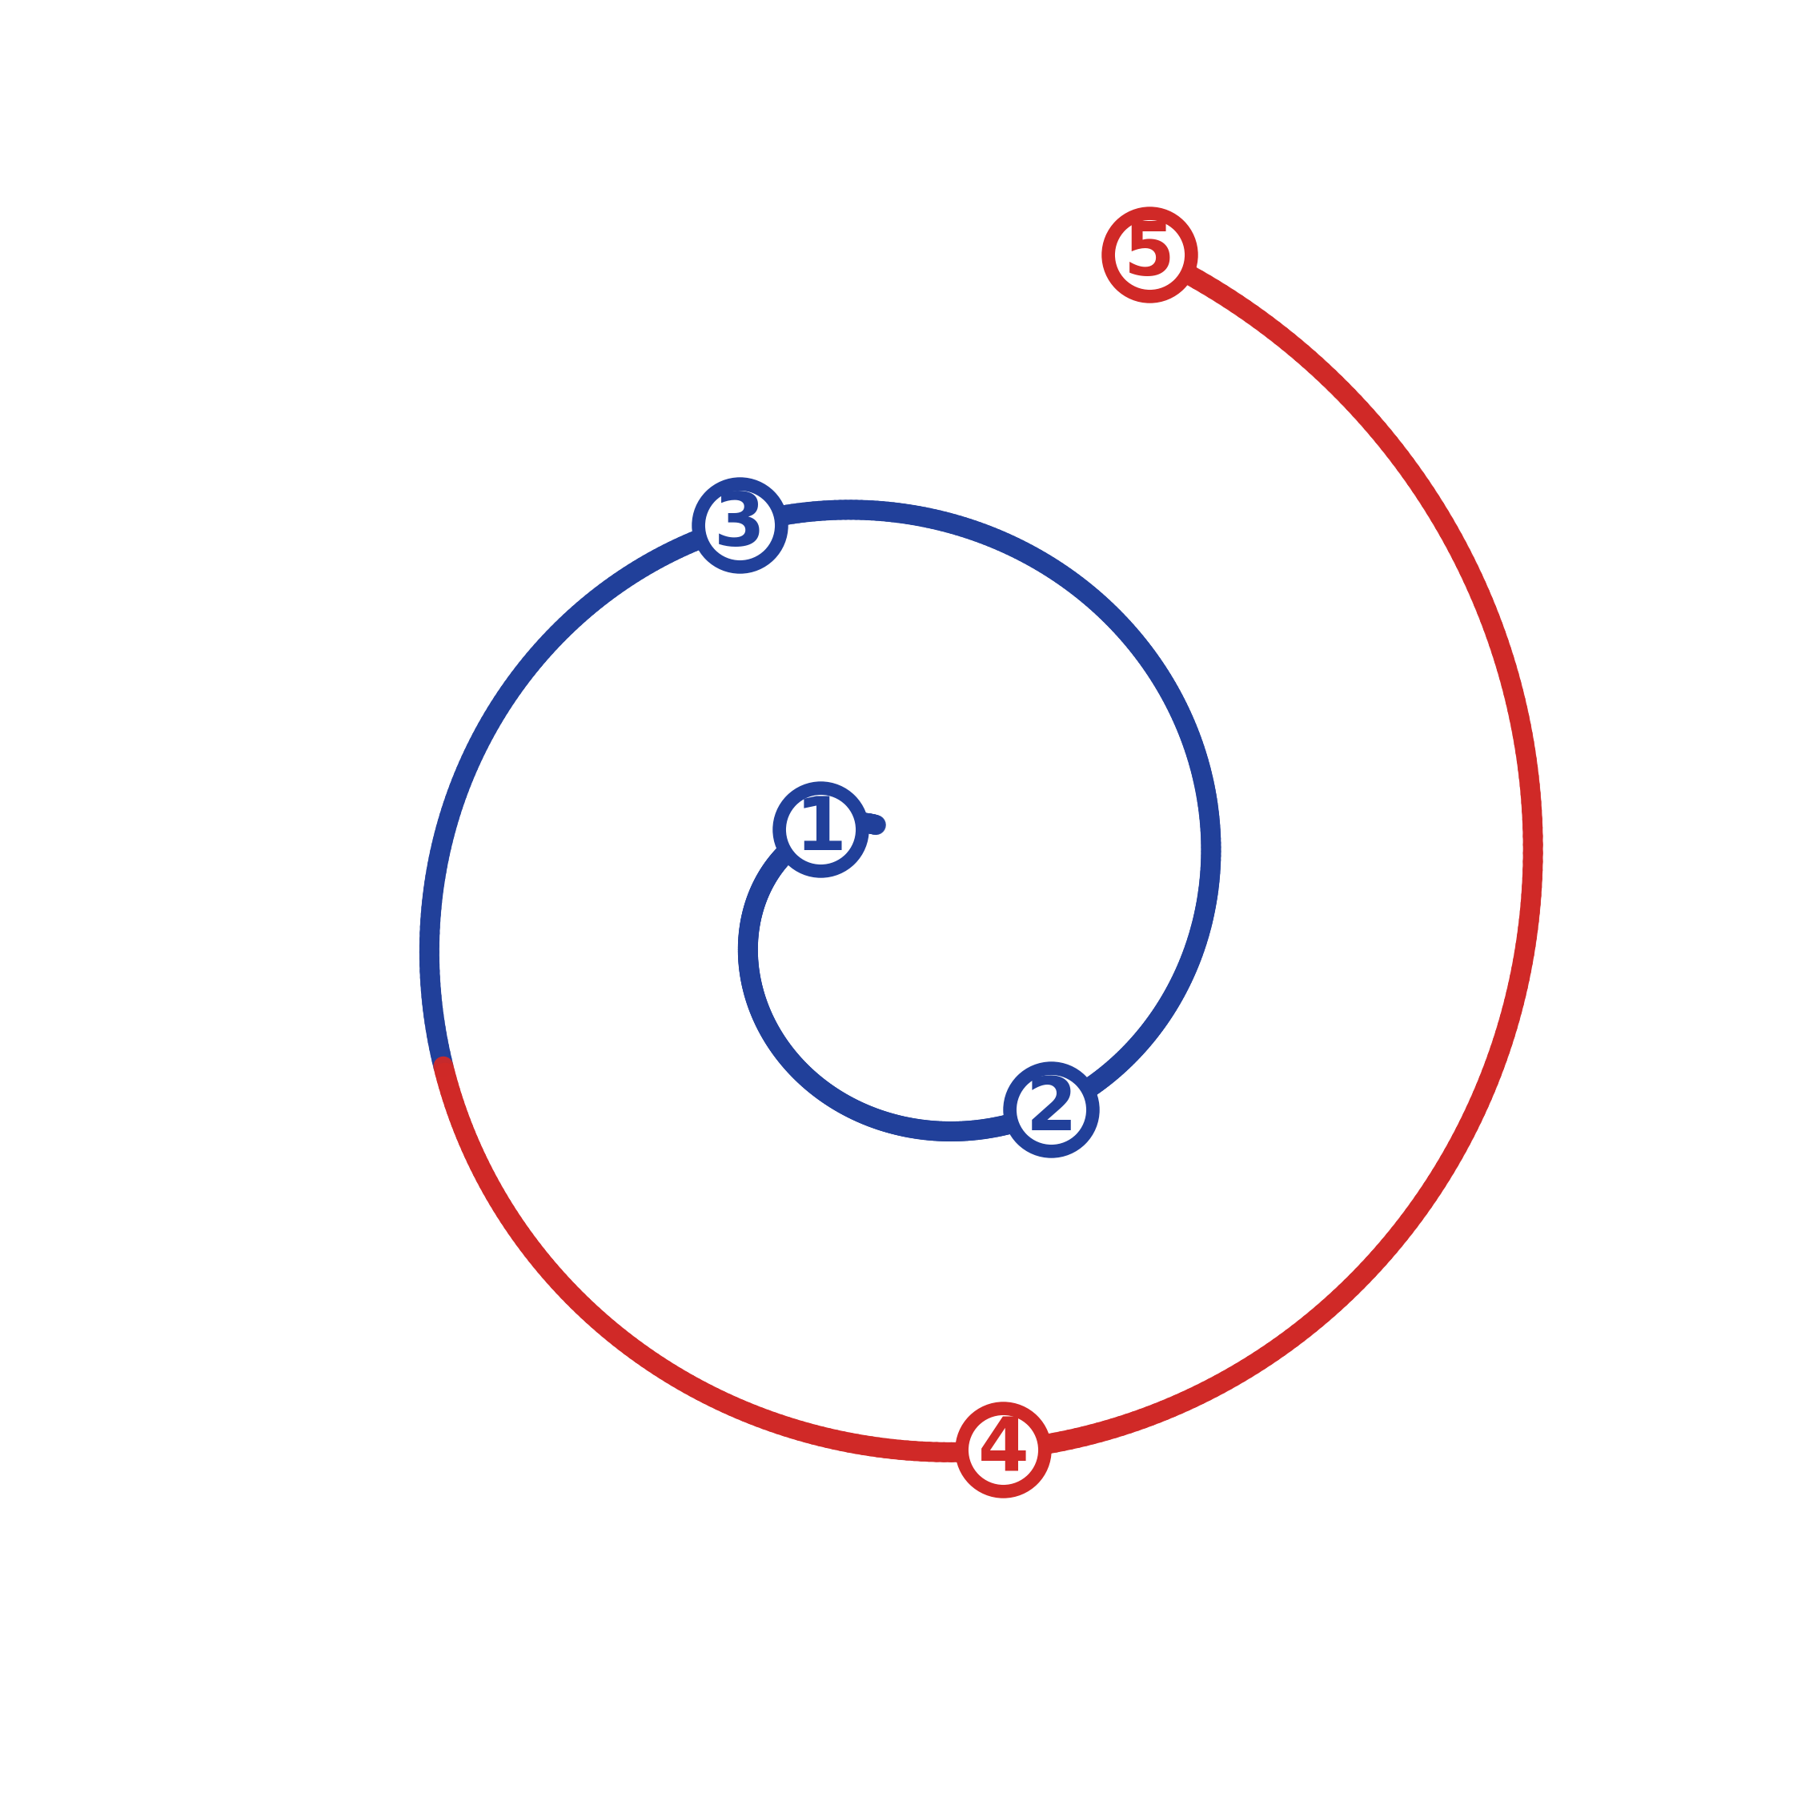
¿POR DÓNDE EMPEZAMOS?
Un enfoque en espiral
1
Punto de partida
Arquitectura y estrategia existentes: qué tiene implementado hoy la entidad.
2
Primer ciclo
Se prioriza por criticidad: los procesos y servicios más críticos para el negocio.
3
Rediseño
Se rediseñan los procesos identificados como prioritarios en ese ciclo.
4
Mejora de herramientas
Se implementan o mejoran las herramientas que sostienen el proceso rediseñado.
5
Siguiente ciclo
La espiral se repite, ampliando el alcance hacia procesos de menor criticidad.
Mensaje clave: es práctico, no teórico — no alcanza con escribir manuales.

Slide 13

EJES DE IMPLEMENTACIÓN
1ª y 2ª línea × COBIT: la matriz RACI como elemento concreto
Estrategia
Arquitectura
Datos
Terceros
Continuidad
1ª línea
(Negocio / IT)
R
R
R
A
R
2ª línea
(Riesgo / Seguridad)
A
C
C
R
A
Responsable
Aprueba / Accountable
Consultado
Informado
Información y monitoreo: el eslabón que suele faltar
Sin tablero de indicadores ni monitoreo continuo del cumplimiento de la matriz, el modelo se queda en el papel. Es el componente asociado a los niveles de madurez 4 y 5.

Slide 14

Espacio de consultas
10 minutos abiertos para preguntas sobre la norma, la gestión de terceros o el modelo de implementación

Slide 15
BDO ARGENTINA
¡¡Muchas Gracias!!
Comunicación “A” 8398 del BCRA — Gestión de riesgos de tecnología, seguridad y terceros
Escribinos ante cualquier consulta sobre implementación en tu entidad.

